Slide 1
슬라이드 제목
슬라이드 내용
사진

Slide 2

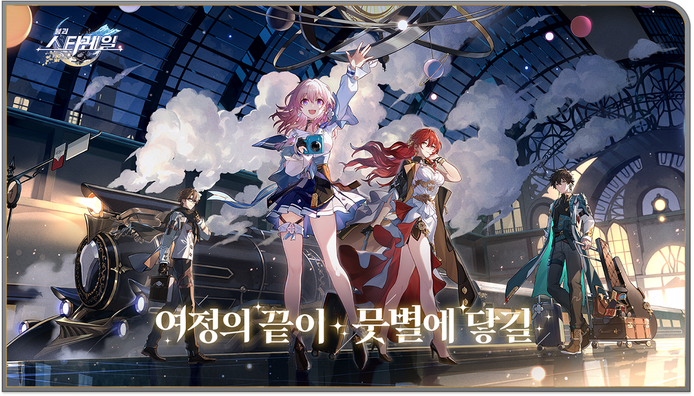
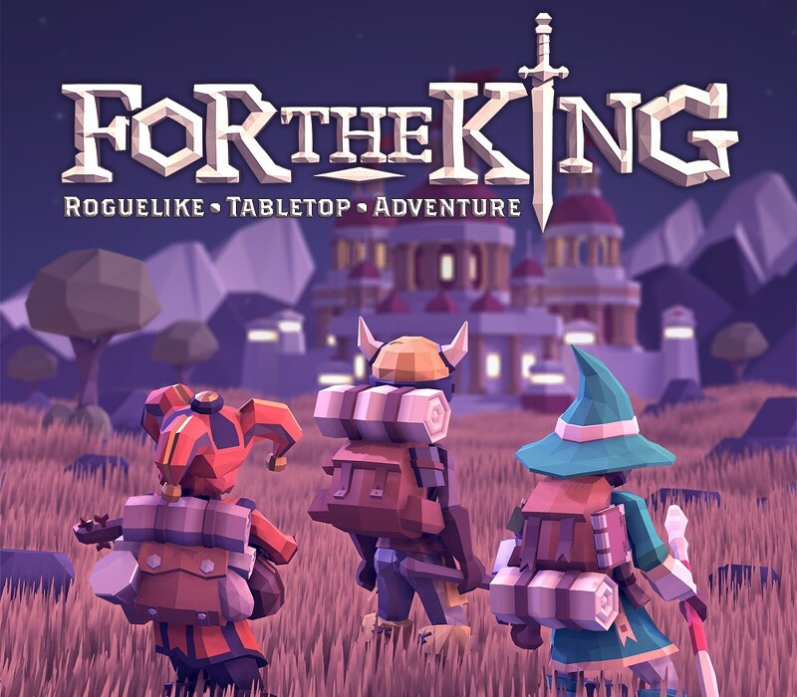
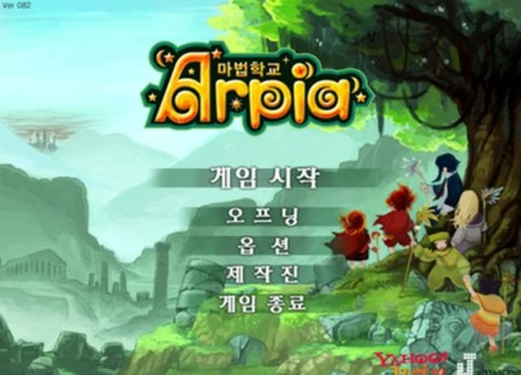
턴제 RPG
전투시스템: 조우, 전투, 도주
-조우 : 몬스터가 존재하는 특정 구역을 침범, 전투 공간으로 진입
--특수 사건 : 기습(전투에서 유리함을 가져감/선턴, 적 hp감소 등…)
-전투 : 전투 공간 내부에서 한정된 적과 전투
--행동 : 공격(스킬, 일반공격), 방어, 도주(확률적으로 전투에서 벗어남)
조작은 마우스 클릭 위주, 키보드 사용가능

Slide 3
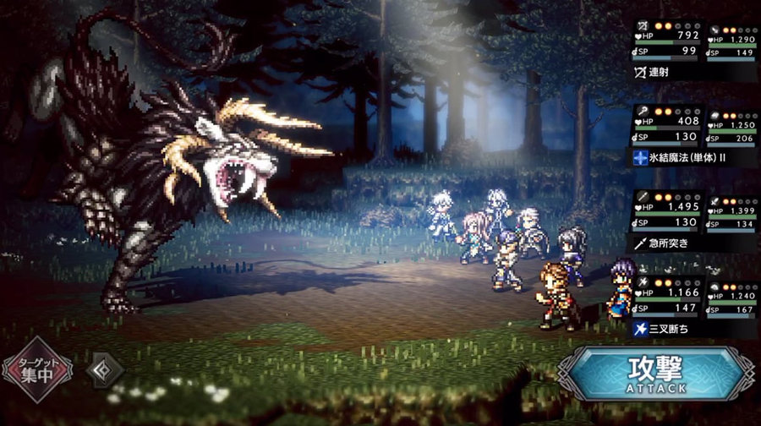
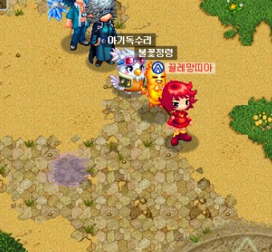
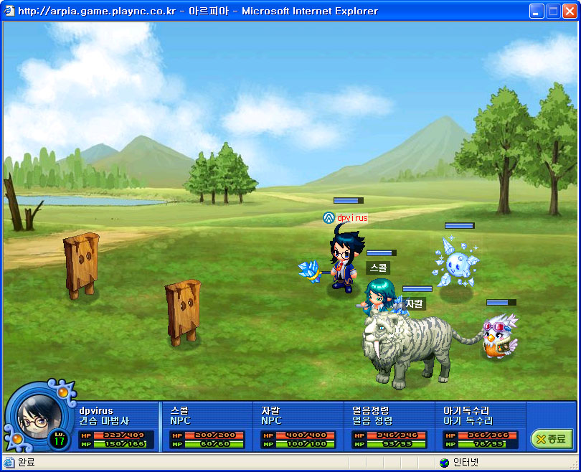
턴제 RPG-전투
진입 -> 행동 선택(스킬, 평타, 방어, 도주) -> 턴 넘기기 -> 승리 or 패배로 전투공간 탈출(+도주)
조우 : 스폰되어 돌아다니는 몬스터, 몬스터가 랜덤으로 등장하는 타일(랜덤 인카운터),
행동 선택 : 현재 행동할 캐릭터 주변, 또는 화면 아래 쪽 가장자리에 대부분 위치, 현재 가능한 행동의 목록 표시/ 공격, 방어, 도주 선택 가능
행동 : 선택된 행동으로 상호작용
-공격 : 적을 타격하여 캐릭터의 스탯에 의해 계산된 데미지로 적의 체력을 감소시킴
-방어 : 일정 수치의 데미지를 감소시키는 방어막을 생성, 적의 공격에 의한 데미지를 상쇄
-도주 : 선택했을 경우 캐릭터의 스탯에 의해 변동된 확률로 전투 공간 탈출 성공/실패 결정
속도 시스템 : 아군과 적의 턴 순서를 정하는 시스템, 속도가 빠를수록 턴이 빠르게 돌아옴

Slide 4
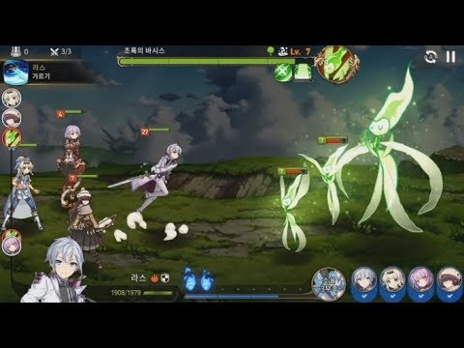
턴제 RPG-전투 예시
속도 시스템
적 진영
아군 진영
캐릭터 별로 보유한 속도 스텟에 따라 속도 게이지 차감정도가 다름. 속도 게이지가 전부 차감되었을 때 해당 캐릭터 턴 시작.
공격
스킬
방어
도주
행동 선택중

Slide 5
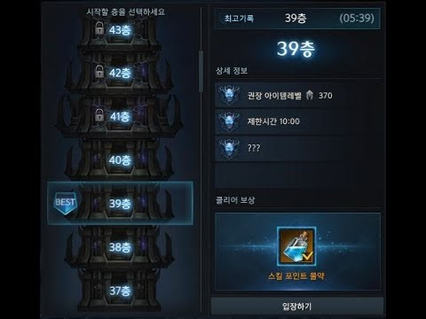
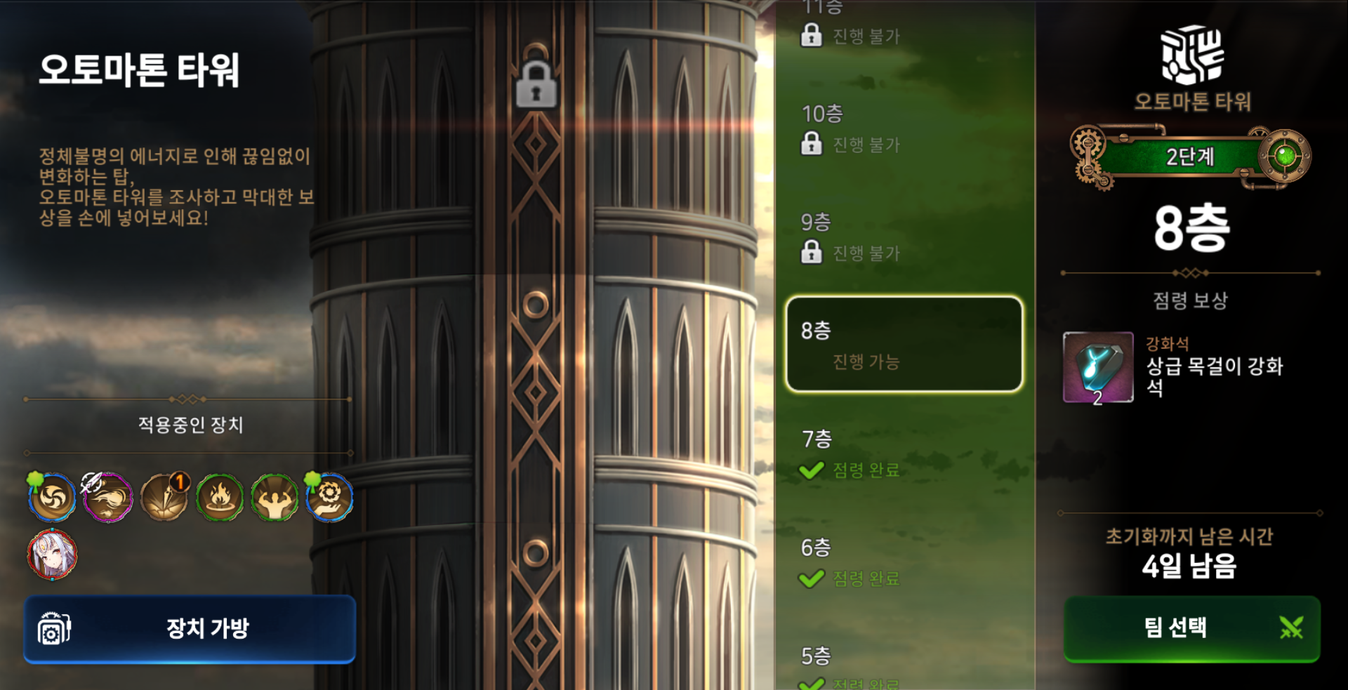
턴제 RPG-게임 진행방식
필드 형식 : 하나의 맵을 구현한 뒤 랜덤 인카운터 또는 스토리 형식으로 적을 배치
타워 컨텐츠 : 타워 형태의 적 배치로 층을 오를수록 적의 강해지는 형식, 층을 하나 클리어 할 때 마다 보상을 받아 성장, 탑을 클리어 했을 때 초기화. 보통 인게임 보상과 타워 내부에서만 적용되는 성장, 버프가 보상으로 주어짐.
-> 로그라이크 형식으로 구현, 인게임 보상 제외, 한 회차에서만 적용되는 보상

Slide 6


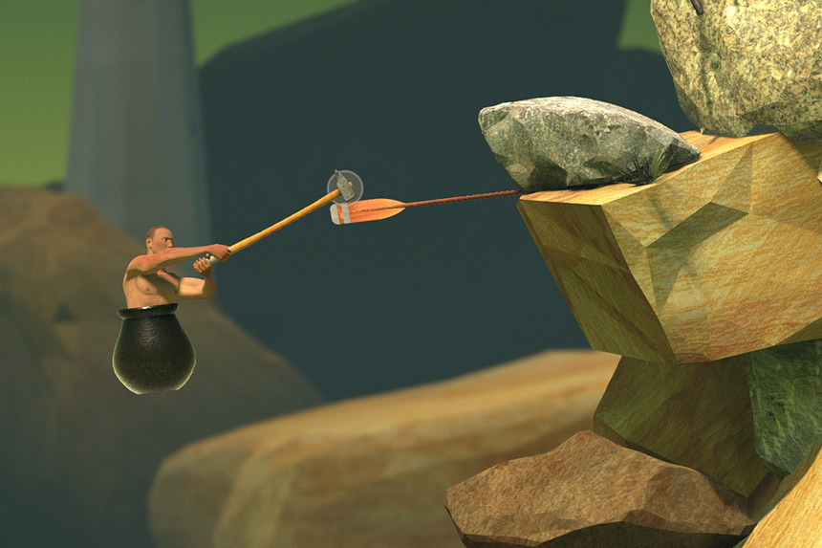
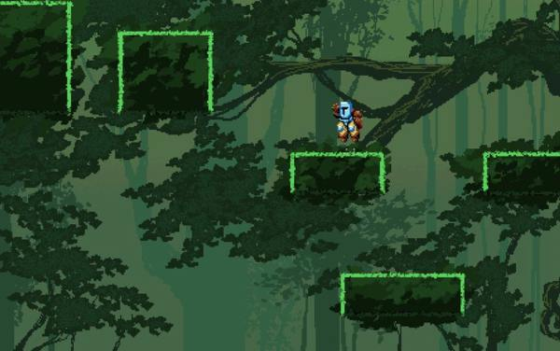
Only up!
Only up, 점프킹, 항아리 게임 등등…
정해진 지형을 올라가는 게임
조작 : 방향키, 스페이스바 등
2D로 메이플 인내의 숲과 비슷한 게임으로 구현?

